Slide 1


«Учитель года – 2023»»
Конкурсное испытание «Методическая мастерская»
«Повышение мотивации обучающихся младших классов, через использование современных образовательных технологий »
Подготовила учитель начальных классов
Нухова Айшат Магомедовна

Slide 2
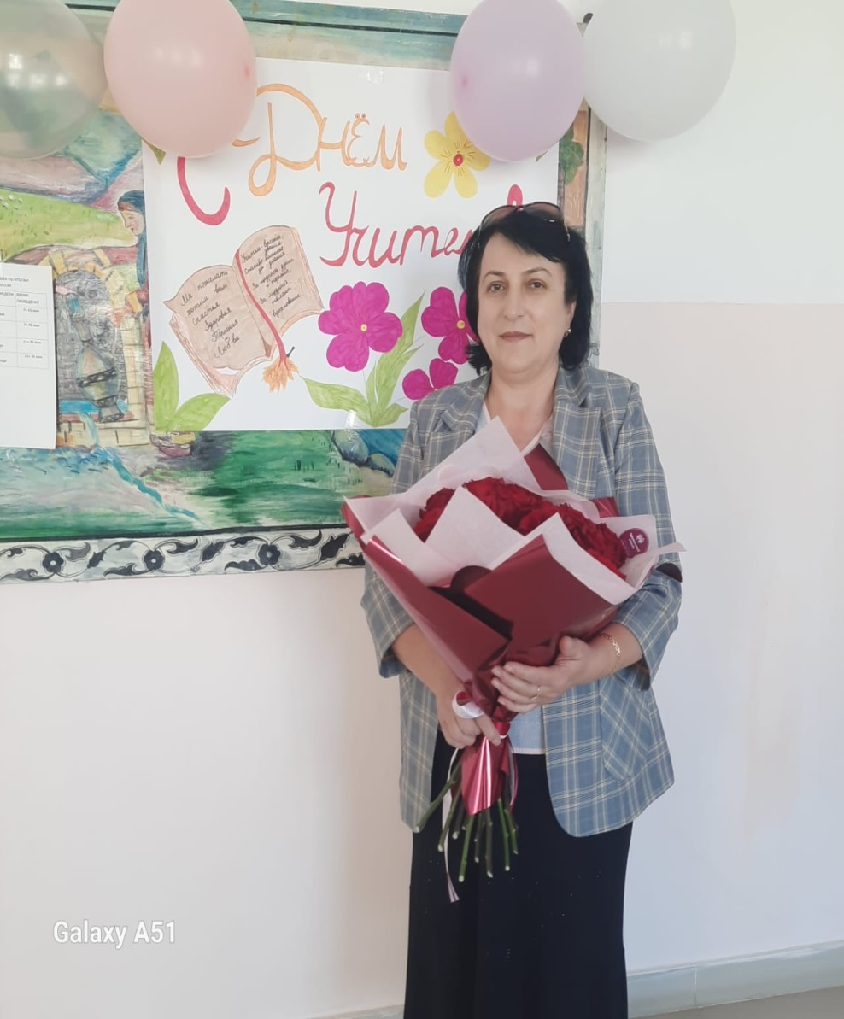
Здравствуйте,
меня зовут
Нухова Айшат Магомедовна
Образование –высшее В 1996 году окончила Дагестанский государственный университет по специальности преподаватель родного языка и литературы., русский язык и литература в национальной школе
По окончанию университета начала работать в Сергокалинской средней школе № 2 В 2019 году аттестовалась на высшую квалификационную категорию.
Педагогический стаж-25 лет

Slide 3


Условия возникновения и становления педагогического опыта
«Если ученик в школе не научился сам ничего творить, то и в жизни он будет только подражать, копировать» (Л.Н. Толстой)
Нельзя ребёнка научить чему – либо, нельзя развить его способности, если он сознательно и эмоционально не участвует в процессе обучения, воспитания. Поэтому в своей педагогической практике использую системно-деятельностный подход.
Передо мной, как учителем, стоит задача не только научить, но и заинтересовать обучающихся, сделать так, чтобы детям нравилось то, что они делают. Формирование положительной мотивации – это залог успеха в познании. Включение школьников в учебно-познавательную деятельность по достижению целей обучения, повышения мотивации к изучаемому предмету реализую с помощью средств активизации, в качестве которых выступают, наряду с применением приемов и методов обучения, современные образовательные технологии.

Slide 4
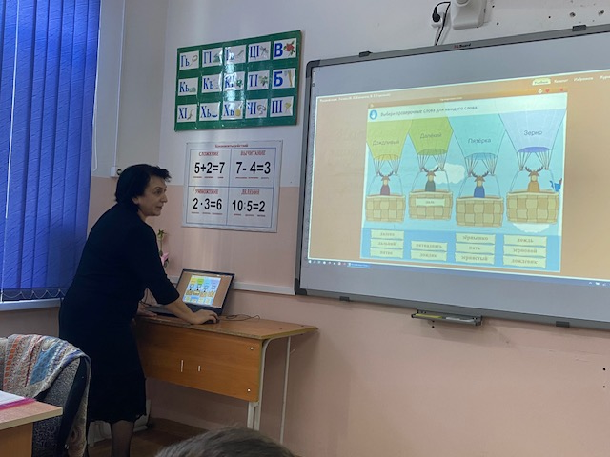

Современные образовательные технологии обеспечивают:
успешное формирование научно - исторической картины мира;
познание окружающей действительности;
создание условий для образования учащихся в соответствии с
требованиями времени;
активизацию познавательной деятельности учащихся.
Использование современных образовательных технологий помогает:
сделать изложение нового материала более увлекательным, наглядным и динамичным;
легко устанавливать обратную связь с учениками;
повысить эффективность урока,
исключить монотонность в преподавании.

Slide 5
Педагогическую технологию определяют как:
1
Совокупность приёмов – область педагогического знания, отражающего характеристики глубинных процессов педагогической деятельности, особенности их взаимодействия, управление которыми обеспечивает необходимую эффективность учебно-воспитательного процесса;
2
Совокупность форм, методов, приёмов и средств передачи социального опыта, а также техническое оснащение этого процесса;
3
Совокупность способов организации учебно-познавательного процесса или последовательность определённых действий, операций, связанных с конкретной деятельностью учителя и направленных на достижение поставленных целей.

Slide 6
В условиях реализации требований ФГОС наиболее актуальными становятся технологии:
Технология
личностно – ориентированного обучения
Технология
проблемного обучения
Информационно -
коммуникационные
технологии
Технология
дифференцированного
обучения
Образовательные
технологии
Игровые
технологии
Технология
критического мышления
Проектная
технология

Slide 7
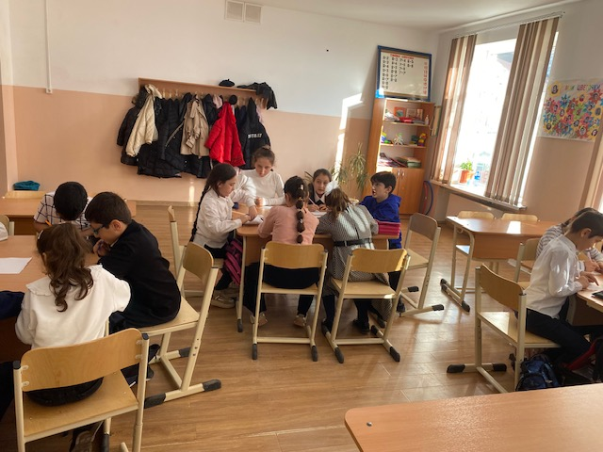
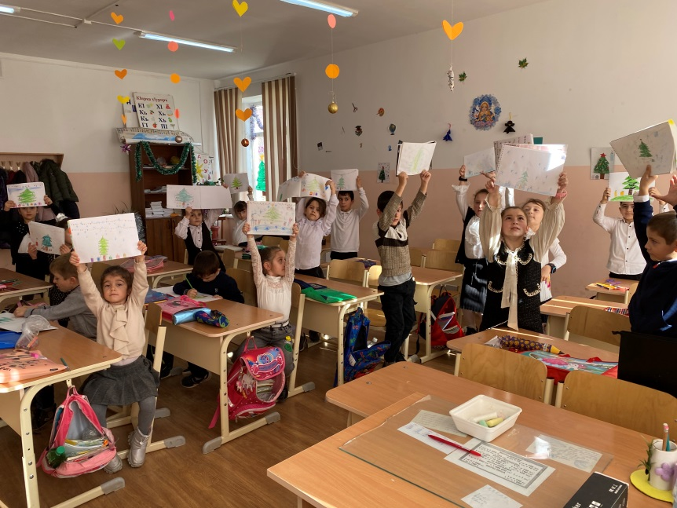
В своей практике, для повышения мотивации учащихся, я использую следующие современные образовательные технологии или их элементы:
Технология личностно – ориентированного обучения
Данная технология предполагает признание ученика главной действующей фигурой всего образовательного процесса. Технология личностно-ориентированного обучения имеет целью всестороннее развитие личности школьника, то есть комплексное и равномерное развитие интеллектуального, эмоционально-волевого, ценностно-мотивационного компонентов личности.

Slide 8
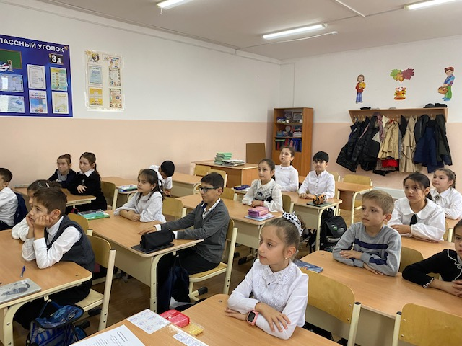
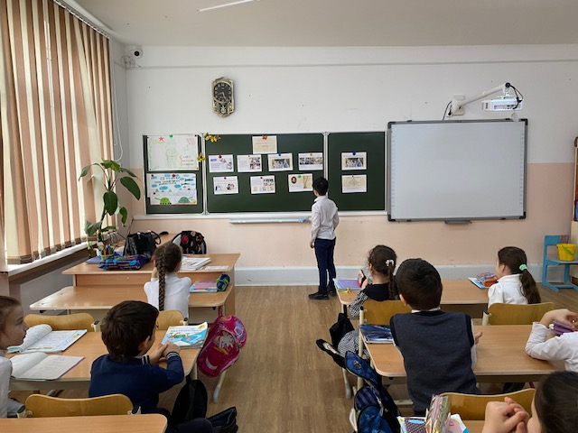
Один из приемов технологии личностно-ориентированного обучения, который использую в своей педагогической деятельности - групповая работа. Именно групповая работа лучше всего помогает развитию коммуникативных способностей учащихся и способствует повышению мотивации к учению. При групповой работе учение превращается из индивидуальной деятельности каждого учащегося в совместный труд.

Slide 9
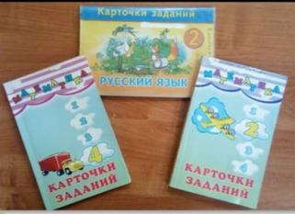
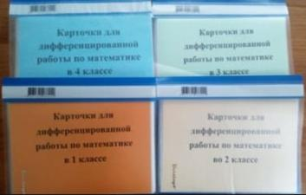
Технология дифференцированного обучения
Дифференцированный процесс обучения – это широкое использование различных форм, методов обучения и организации учебной деятельности на основе результатов психолого-педагогической диагностики учебных возможностей, склонностей, способностей учащихся.
В своей работе я использую следующие приемы дифференциации:
групповые формы проведения урока;
подбор разноуровневых заданий на уроках;
подбор разноуровневых домашних заданий;
использование карточек – памяток, карточек – помощниц с различными видами помощи: показ способа решения, образец оформления записи, схемы, таблицы, наглядные опоры, вспомогательные наводящие вопросы, начало решения задачи или его план.

Slide 10


Технология проблемного обучения
Проблемное обучение – это обучение, при котором учитель, создавая проблемные ситуации и, организуя деятельность учащихся по решению учебных проблем, обеспечивает оптимальное сочетание их самостоятельной поисковой деятельности с усвоением готовых выводов науки.
В качестве проблемной ситуации на уроке использую:
- проблемные задачи с недостающими, избыточными, противоречивыми данными, с заведомо допущенными ошибками;
- поиск истины (способа, приема, правила решения);
- различные точки зрения на один и тот же вопрос;
- противоречия практической деятельности.

Slide 11
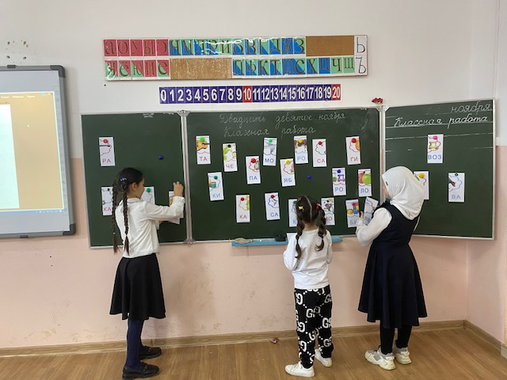
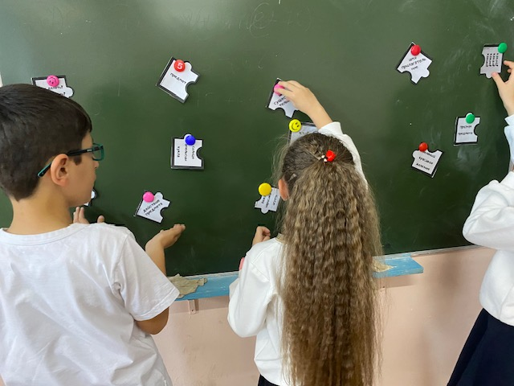
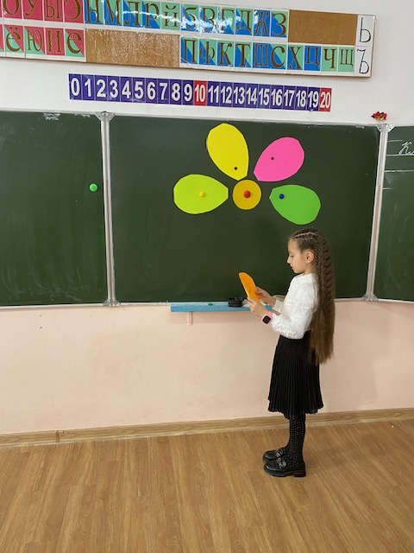
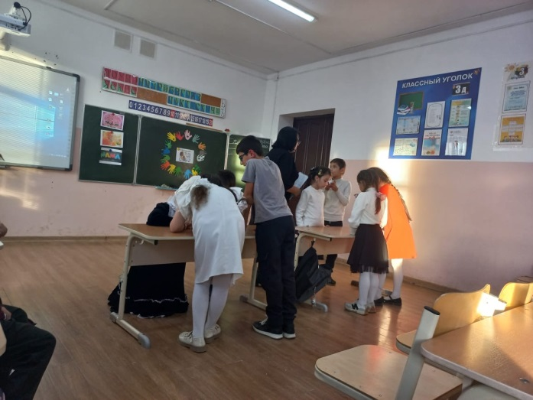
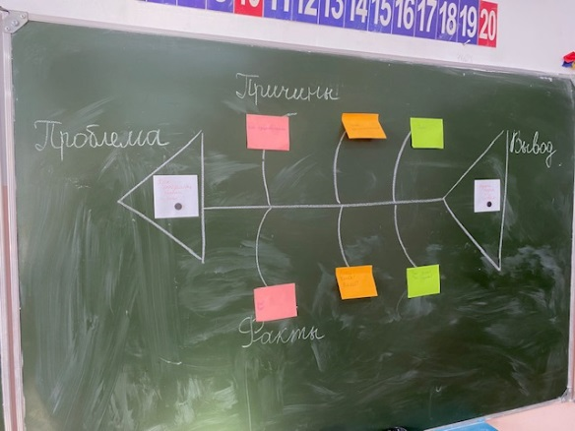
Игровые технологии
Игровые технологии являются составной частью педагогических технологий, одной из уникальных форм обучения, которая позволяет сделать интересными и увлекательными не только работу учащихся на творческо-поисковом уровне, но и будничные шаги по изучению учебных предметов.

Slide 12
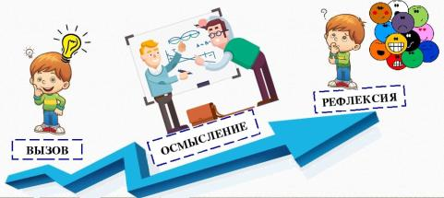
Технология критического мышления
Одна из основных целей данной технологии - научить ребёнка самостоятельно мыслить и передавать информацию, чтобы другие узнали о том, что нового он открыл для себя. Использую на уроках и во внеурочной деятельности некоторые приемы развития критического мышления:
- приём «Чтение с остановками»;
- приём «Взаимовопрос»;
- приём «Корзина идей»;
- приём «Знаю, хочу узнать, узнал»;
- - «Верно – неверно».

Slide 13
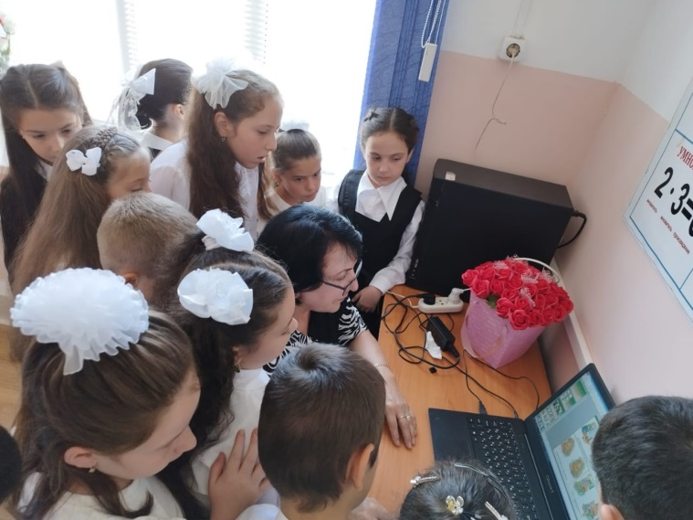
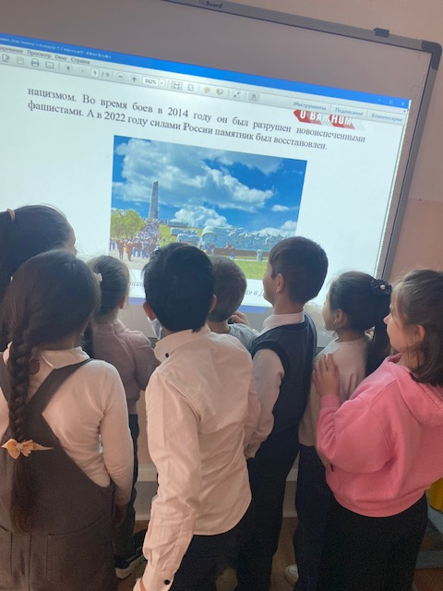
Информационно – коммуникационные технологии
Необходимость применения средств ИКТ в работе учителей начальных классов диктуется возрастными особенностями учащихся, а именно потребностью в наглядной демонстрации учебного материала, процессов и явлений. Сегодня ИКТ можно считать тем новым способом передачи знаний, который соответствует качественно новому содержанию обучения и развития ребенка. Этот способ позволяет ребенку с интересом учиться, находить источники информации, воспитывает самостоятельность и ответственность при получении новых знаний.

Slide 14
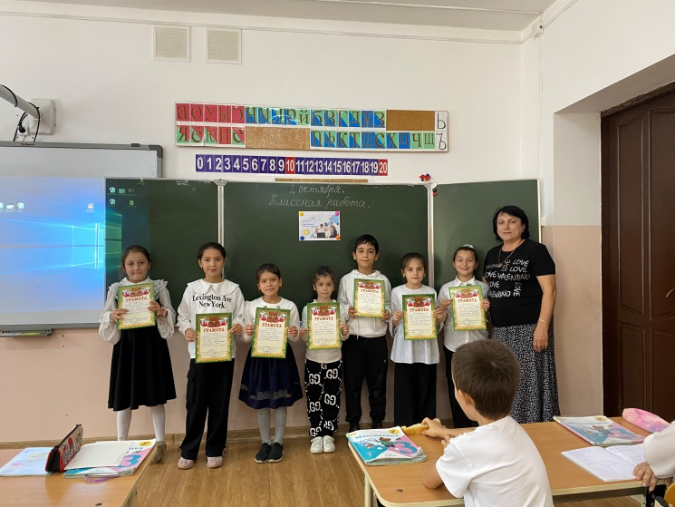
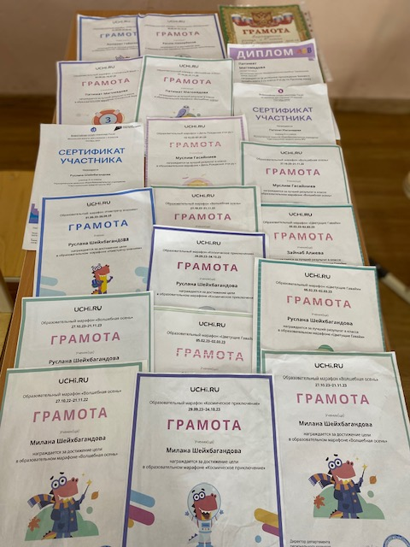
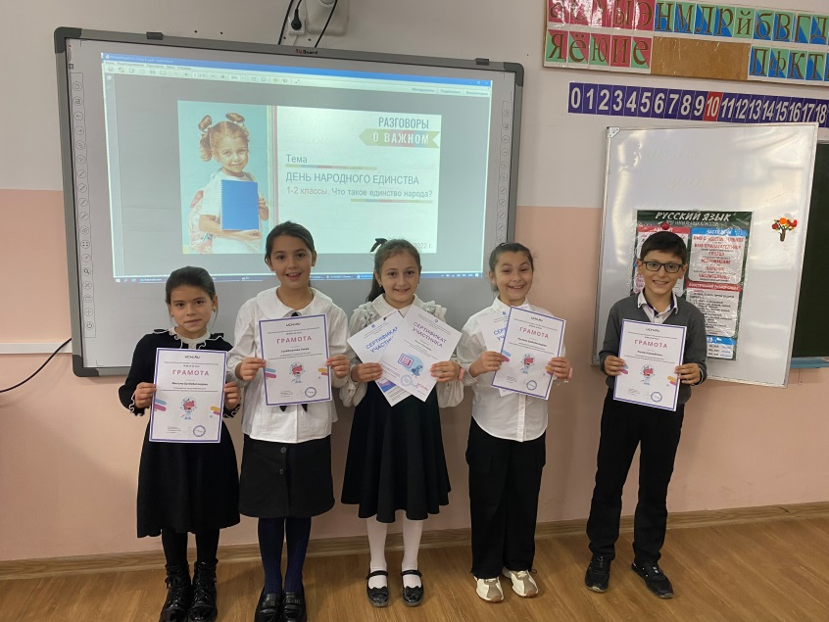
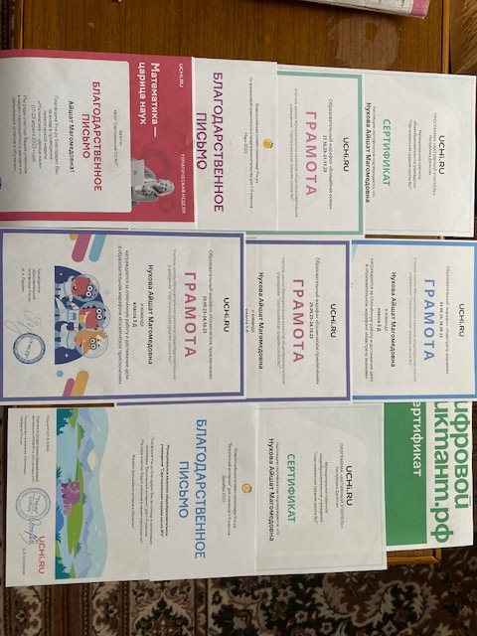
Наши результаты работы с Интернет – ресурсами в 2022-2023 учебном году

Slide 15
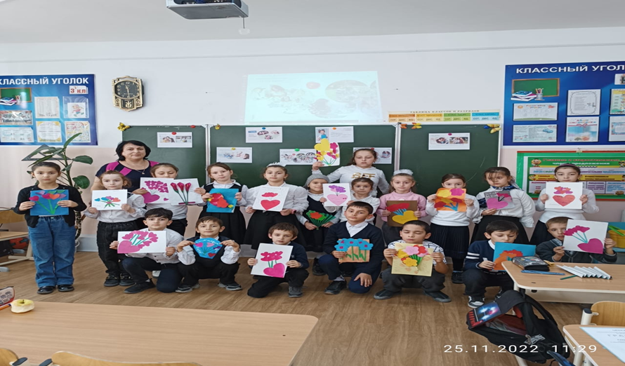
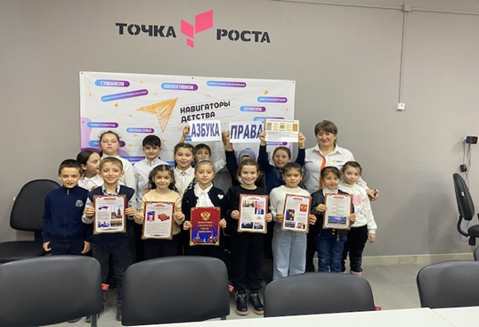
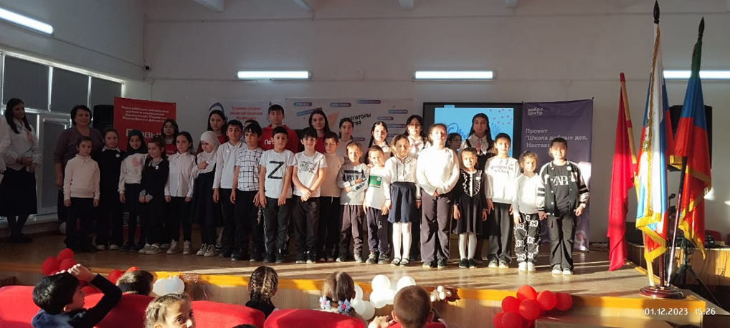
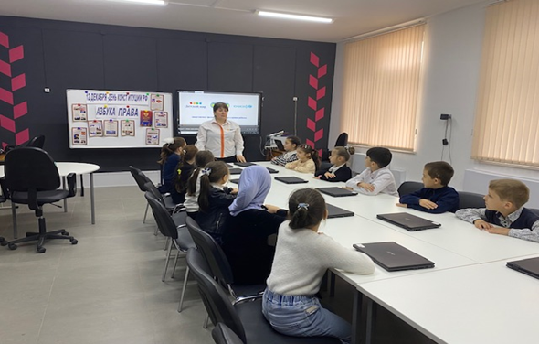

Slide 16
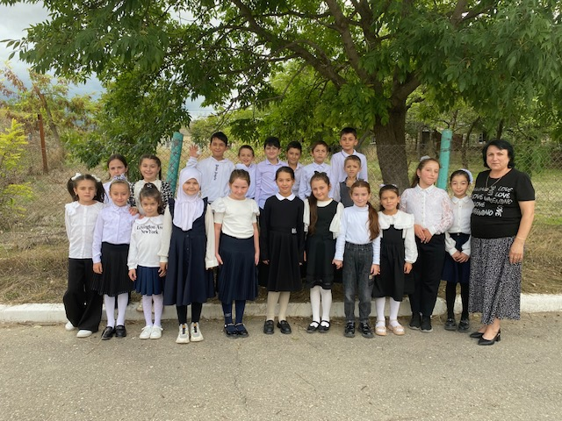
Современные образовательные технологии позволяют мне развивать и поддерживать интерес к процессу обучения, достигать положительных результатов в обучении и внеурочной деятельности, а также создавать благоприятный психологический климат в классе, поставить каждого ученика в ситуацию успеха, в полной мере раскрыть его способности, избежать перегрузки при подготовке домашнего задания и на уроке.
Спасибо за внимание!

